Slide 1

HLÍSTI
Výukový materiál EK 03 - 68
Tvůrce: Mgr. Alena Výborná
Projekt: S anglickým jazykem do dalších předmětů
Registrační číslo: CZ.1.07/1.1.36/03.0005
Tento projekt je spolufinancován ESF a SR ČR

Slide 2
HLÍSTI
Oblé, protáhle tělo
Tvarově velmi rozmanití
Rozmanitý způsob života
Cizopasníci
Volně žijící druhy

Slide 3
HLÍSTI - VÍŘNÍCI
Podobní velkým nálevníkům
0,5 – 2 mm
Převážně ve sladkých vodách
Někteří se přichytávají na předměty
Někteří se volně vznášejí
Při nepříznivých podmínkách vytvářejí pevnou schránku
Zatažitelný vířivý aparát na přední část těla
Na opačném konci těla vidlička - pohyb

Slide 4
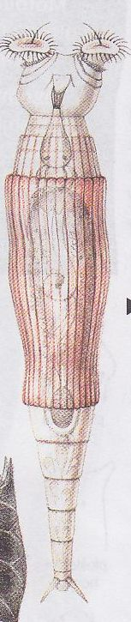
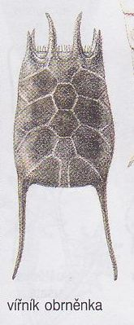
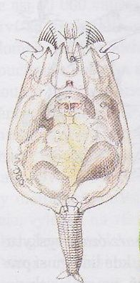
HLÍSTI - VÍŘNÍCI

Slide 5
HLÍSTI - HLÍSTICE
Oblé, pružné, protáhlé, ke koncům zúžené tělo
Cizopasnící v těle zvířat a rostlin i člověka
Některé volně v půdě (významné)
Háďátka
Roupy
Škrkavky

Slide 6
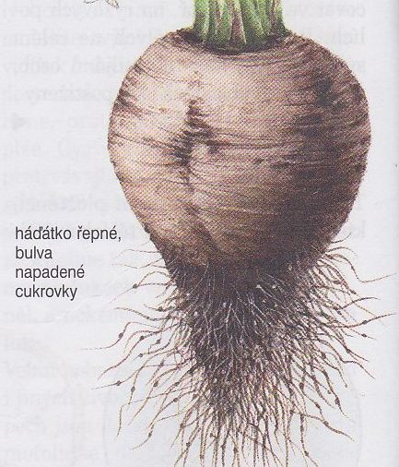
HÁĎÁTKA
Drobné
Cizopasníci rostlin
Háďátko řepné

Slide 7
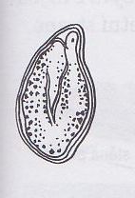
ROUPY
Cizopasníci obratlovců a hmyzu
U člověka – roup dětský
  V tlustém střevě
  Samičky v noci kladou vajíčka kolem řitního otvoru
  Svědění
  Do těla se dostávají s potravou
  vajíčko roupa dětského

Slide 8
ŠKRKAVKY
Cizopasí ve střevě obratlovců
Poškozují střevní stěnu a vylučují jedovaté látky
Způsobují:
Poruchy trávení, bolesti hlavy, závratě, zácpy, bolení břicha a ochrnutí končetin

Slide 9
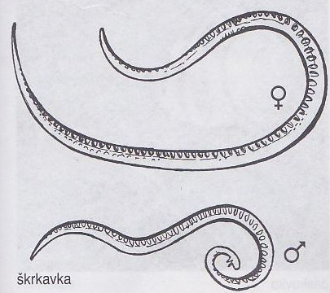

Slide 10
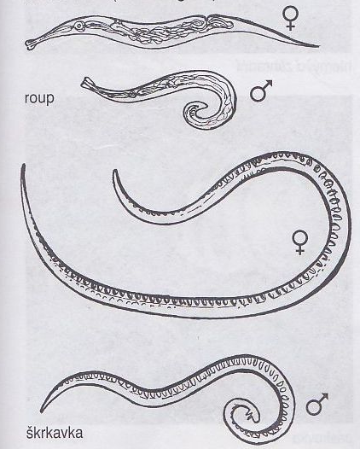

Slide 11
ŠKRKAVKY
Škrkavka dětská
  10 cm
  Cizopasí u lidí
  Z potravy (zelenina)
  Ochrana – dodržování hygienických pravidel

Slide 12
ŠKRKAVKY
Škrkavka psí
  17 – 20 cm
  Cizopasí hlavně u štěňat do 1 roku
Škrkavka koňská
  Samice až 50 cm, samec 25 cm

Slide 13
OPAKOVÁNÍ:
1) Na rostlinách parazituje……….
  Háďátko řepné
2) V dětském kolektivu se nejčastěji vyskytuje?
  Roup dětský
3) Největší škrkavka je……..
  Škrkavka koňská
4) Roupy žijí v…………..
  Tlustém střevě
5) Velkým nálevníkům jsou podobní………
  Vířníci

Slide 14
Zdroj:
DOBRORUKA, Luděk J. Přírodopis pro 7. ročník základní školy. 1. vyd. Praha: Scientia, 1998, 152 s. ISBN 80-718-3134-4
Zdroj obrázků:
DOBRORUKA, Luděk J. Přírodopis pro 7. ročník základní školy. 1. vyd. Praha: Scientia, 1998, 152 s. ISBN 80-718-3134-4

